Slide 1
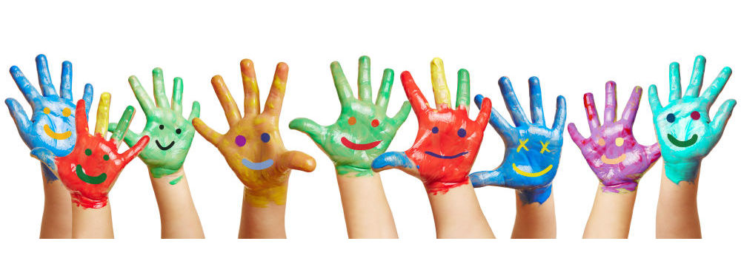
Консультация для родителей и воспитателей
«РИСУЕМ ЛАДОШКОЙ»
Составила: педагог доп.образования Рудометкина Н.П.
Ваш ребёнок ещё не очень уверенно держит в руках карандаш и кисточку, но рисовать, красить ему уже очень нравится? Тогда предложите своему малышу рисовать ладошками. Рисуя этим способом, используйте отпечатки ладоней, пальцев, кулака, ребра.
Этот увлекательный процесс отлично развивает координацию, т.к. ребенок действует обеими руками, когда обводит ладошку. Из-за осознанного движения пальцами стимулируется речевое развитие детей.

Slide 2
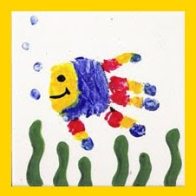
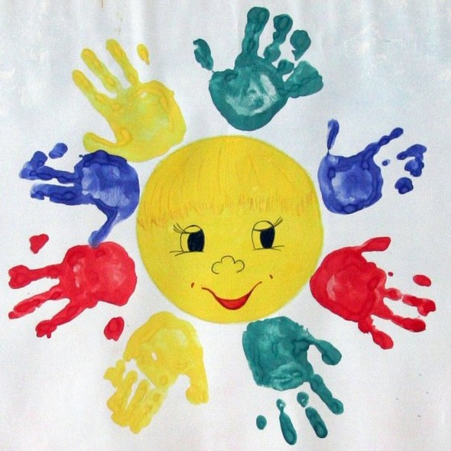
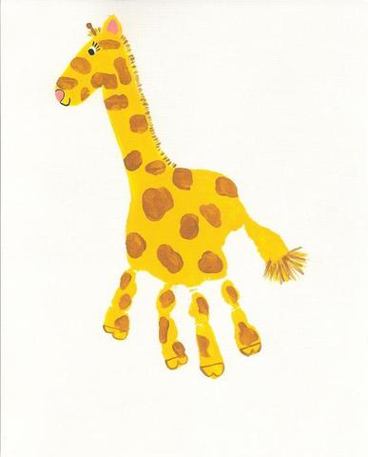
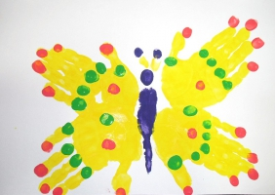
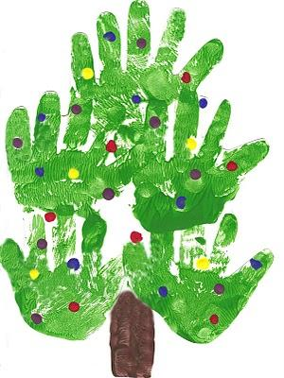
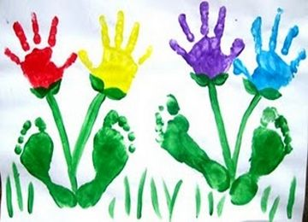
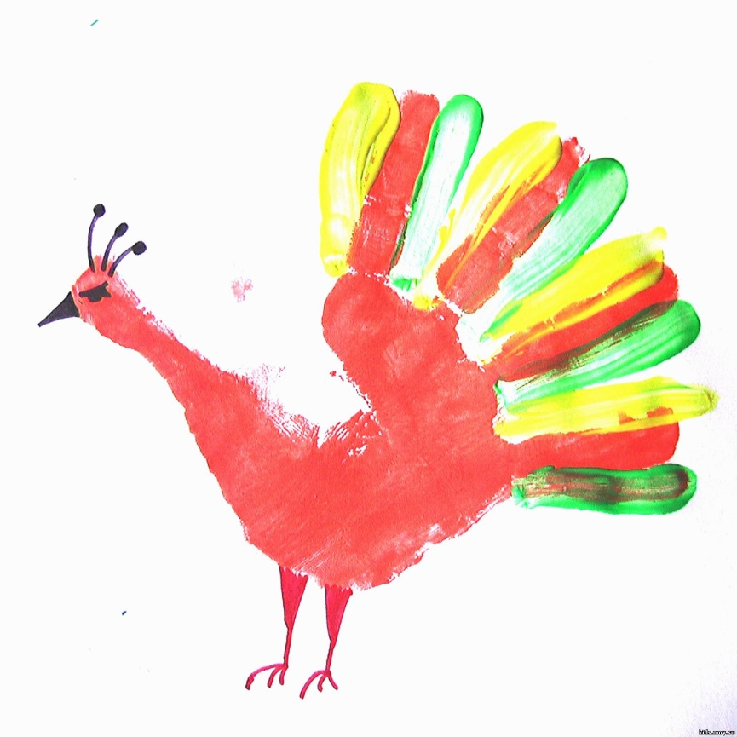
Развиваемся через рисование ладошками
Рисование пальчиками – это хороший рефлекторный массаж. На ладонях находятся определенные точки, которые связаны со всеми органами тела. Массажируя эти точки, можно добиться улучшения состояния организма в целом.
Когда ребенок создает изображение, у него совершенствуются представления об окружающем мире. Он запоминает характерные особенности и детали предметов, овладевает изобразительными навыками, находит первые конструкторские решения.

Slide 3
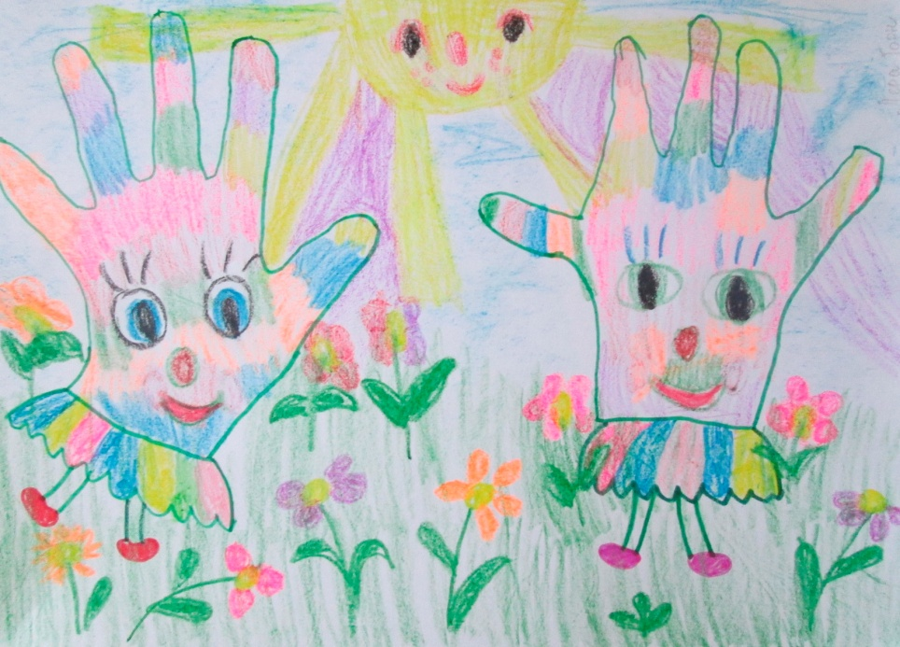
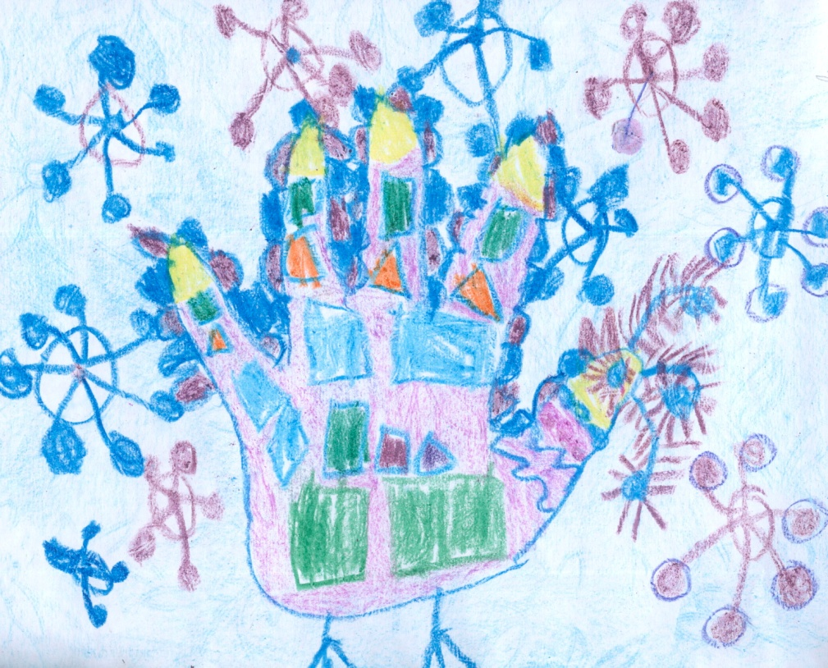
Рисуя, малыш учиться строить "причинно-следственная" связи, учится логически мыслить. Так, он замечает, что после того, как провести пальчиком по белому листу, на нем появляются интересные "загогулины", а если поставить кляксу и "развозюкать" ее ручкой, то получится очень забавное пятно. С помощью пальчиковых красок ребенок получает представление о том, что такое цвет, какие бывают цвета, а также о том, что смешивая две разные краски, можно получить совершенно новый цвет.
Пальчиковая живопись способствует раннему развитию творческих способностей. Не только потому, что малыш учится рисовать, а потому, что он учиться самовыражаться, передавать свои ощущения и впечатления.

Slide 4
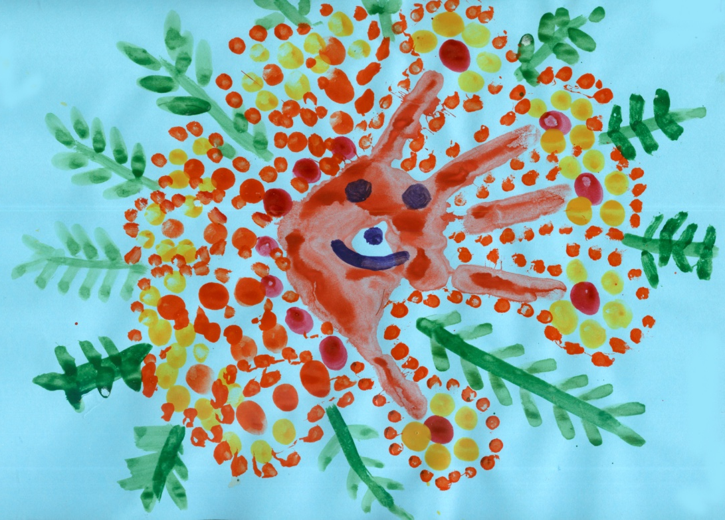
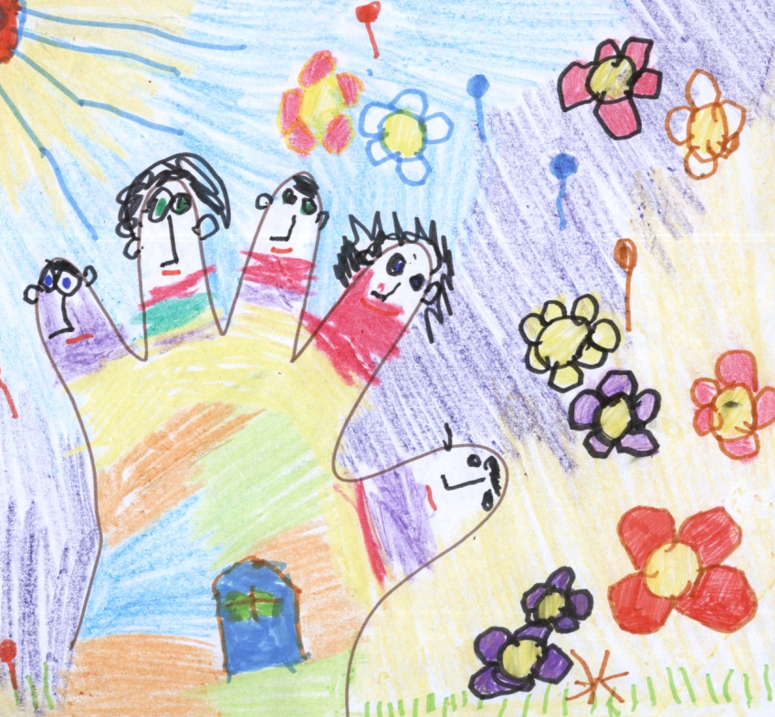
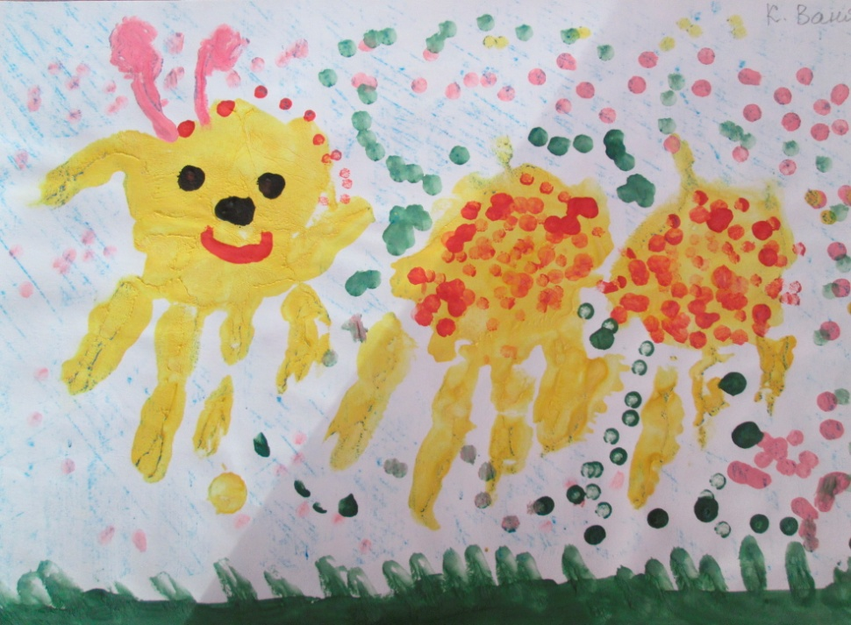

Slide 5
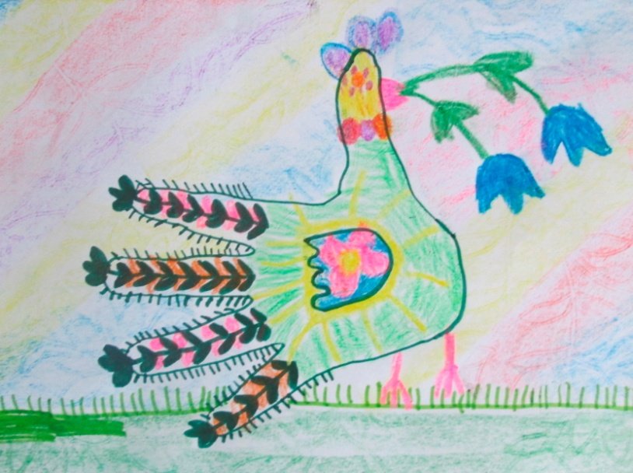
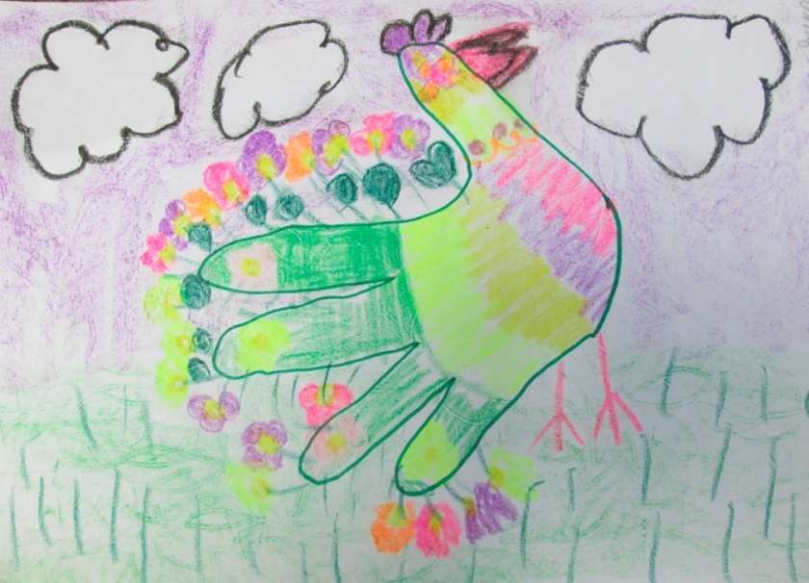
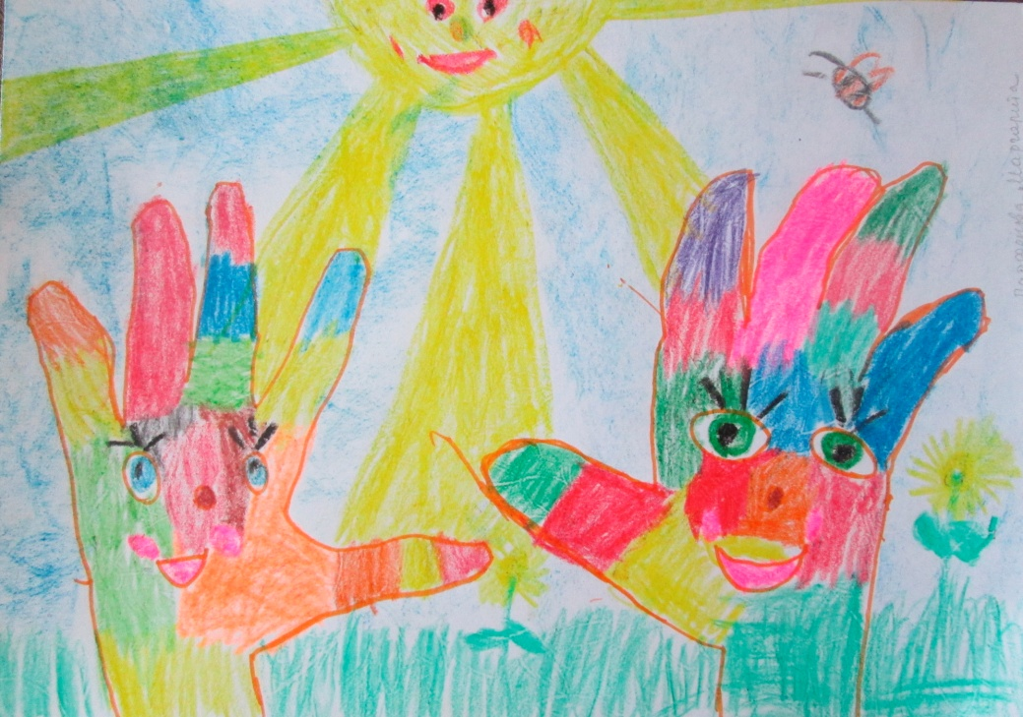
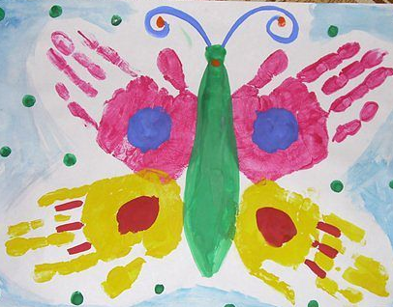
Помогайте своим детям
Дети от 2 до 5 лет стремятся к самостоятельности, и это является отличительной особенностью восприятия данного возраста.
По этому будет лучше, если вы, дорогие взрослые, будете показывать ребенку, как выполняется нужный элемент, при этом рисуя на отдельном листе, а малыш будет стараться повторять за вами и рисовать свою картинку. Обязательно замечайте и хвалите то, что получилось, этим вы поддерживаете у ребенка уверенность в себе, и это окупится в будущем.
Ссылки: http://laskovaya-mama.ru/risuem-ladoshkami/#ixzz4ZaQ3MozJ Ласковая мама

